Slide 1
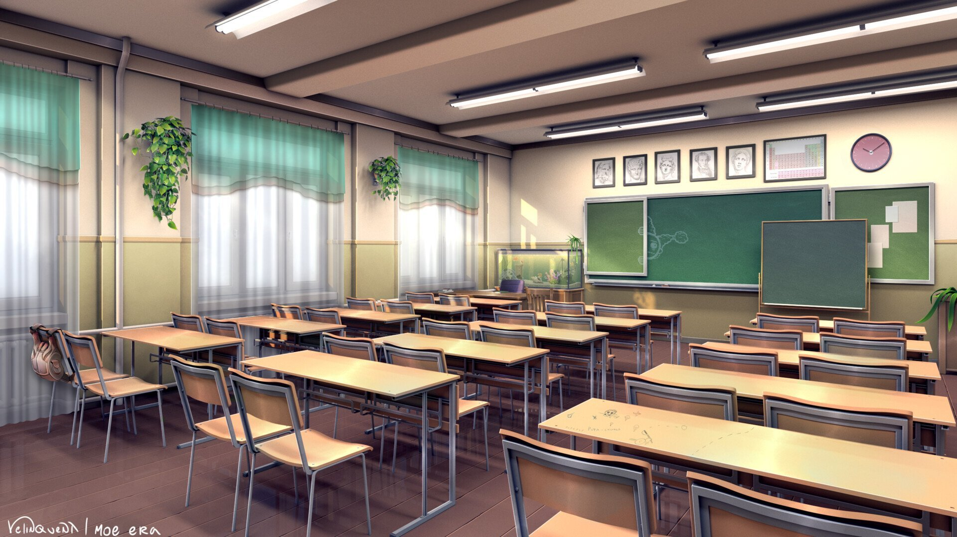
модель Предметно-развивающей среды в кабинетах начальных классов
Выполнила: Каюкова Кристина, студент группы 420Н-1
https://presentation-creation.ru/

Slide 2
Предметно-развивающая среда
“
– это комплекс эстетических, психолого – педагогических условий, необходимых для осуществления педагогического процесса, рационально организованный в пространстве и времени, насыщенный разнообразными предметами и игровыми материалами

Slide 3
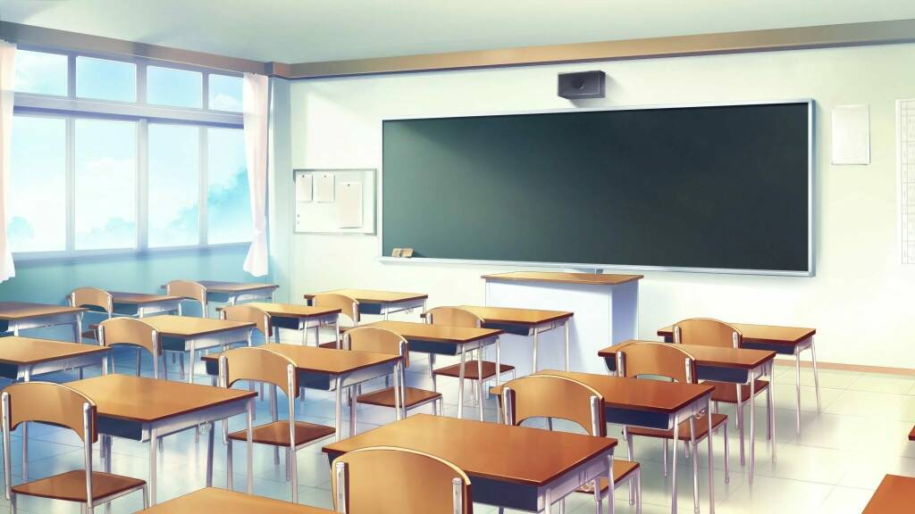
МОДЕЛЬ ПРЕДМЕТНО-РАЗВИВАЮЩЕЙ СРЕДЫ
Успешно орнаизованная модель предметно-развивающей среды в начальной школе способствует:
01
формированию культуры взаимоотношений, развитию учебных и творческих способностей детей
02
проявлению самостоятельности, ответственности и др.

Slide 4
МОДЕЛЬ ПРЕДМЕТНО-РАЗВИВАЮЩЕЙ СРЕДЫ
Для организации учебного процесса в кабинетах выделяют предметно-развивающие зоны:
учебная
информационная
игровая
зелёная

Slide 5
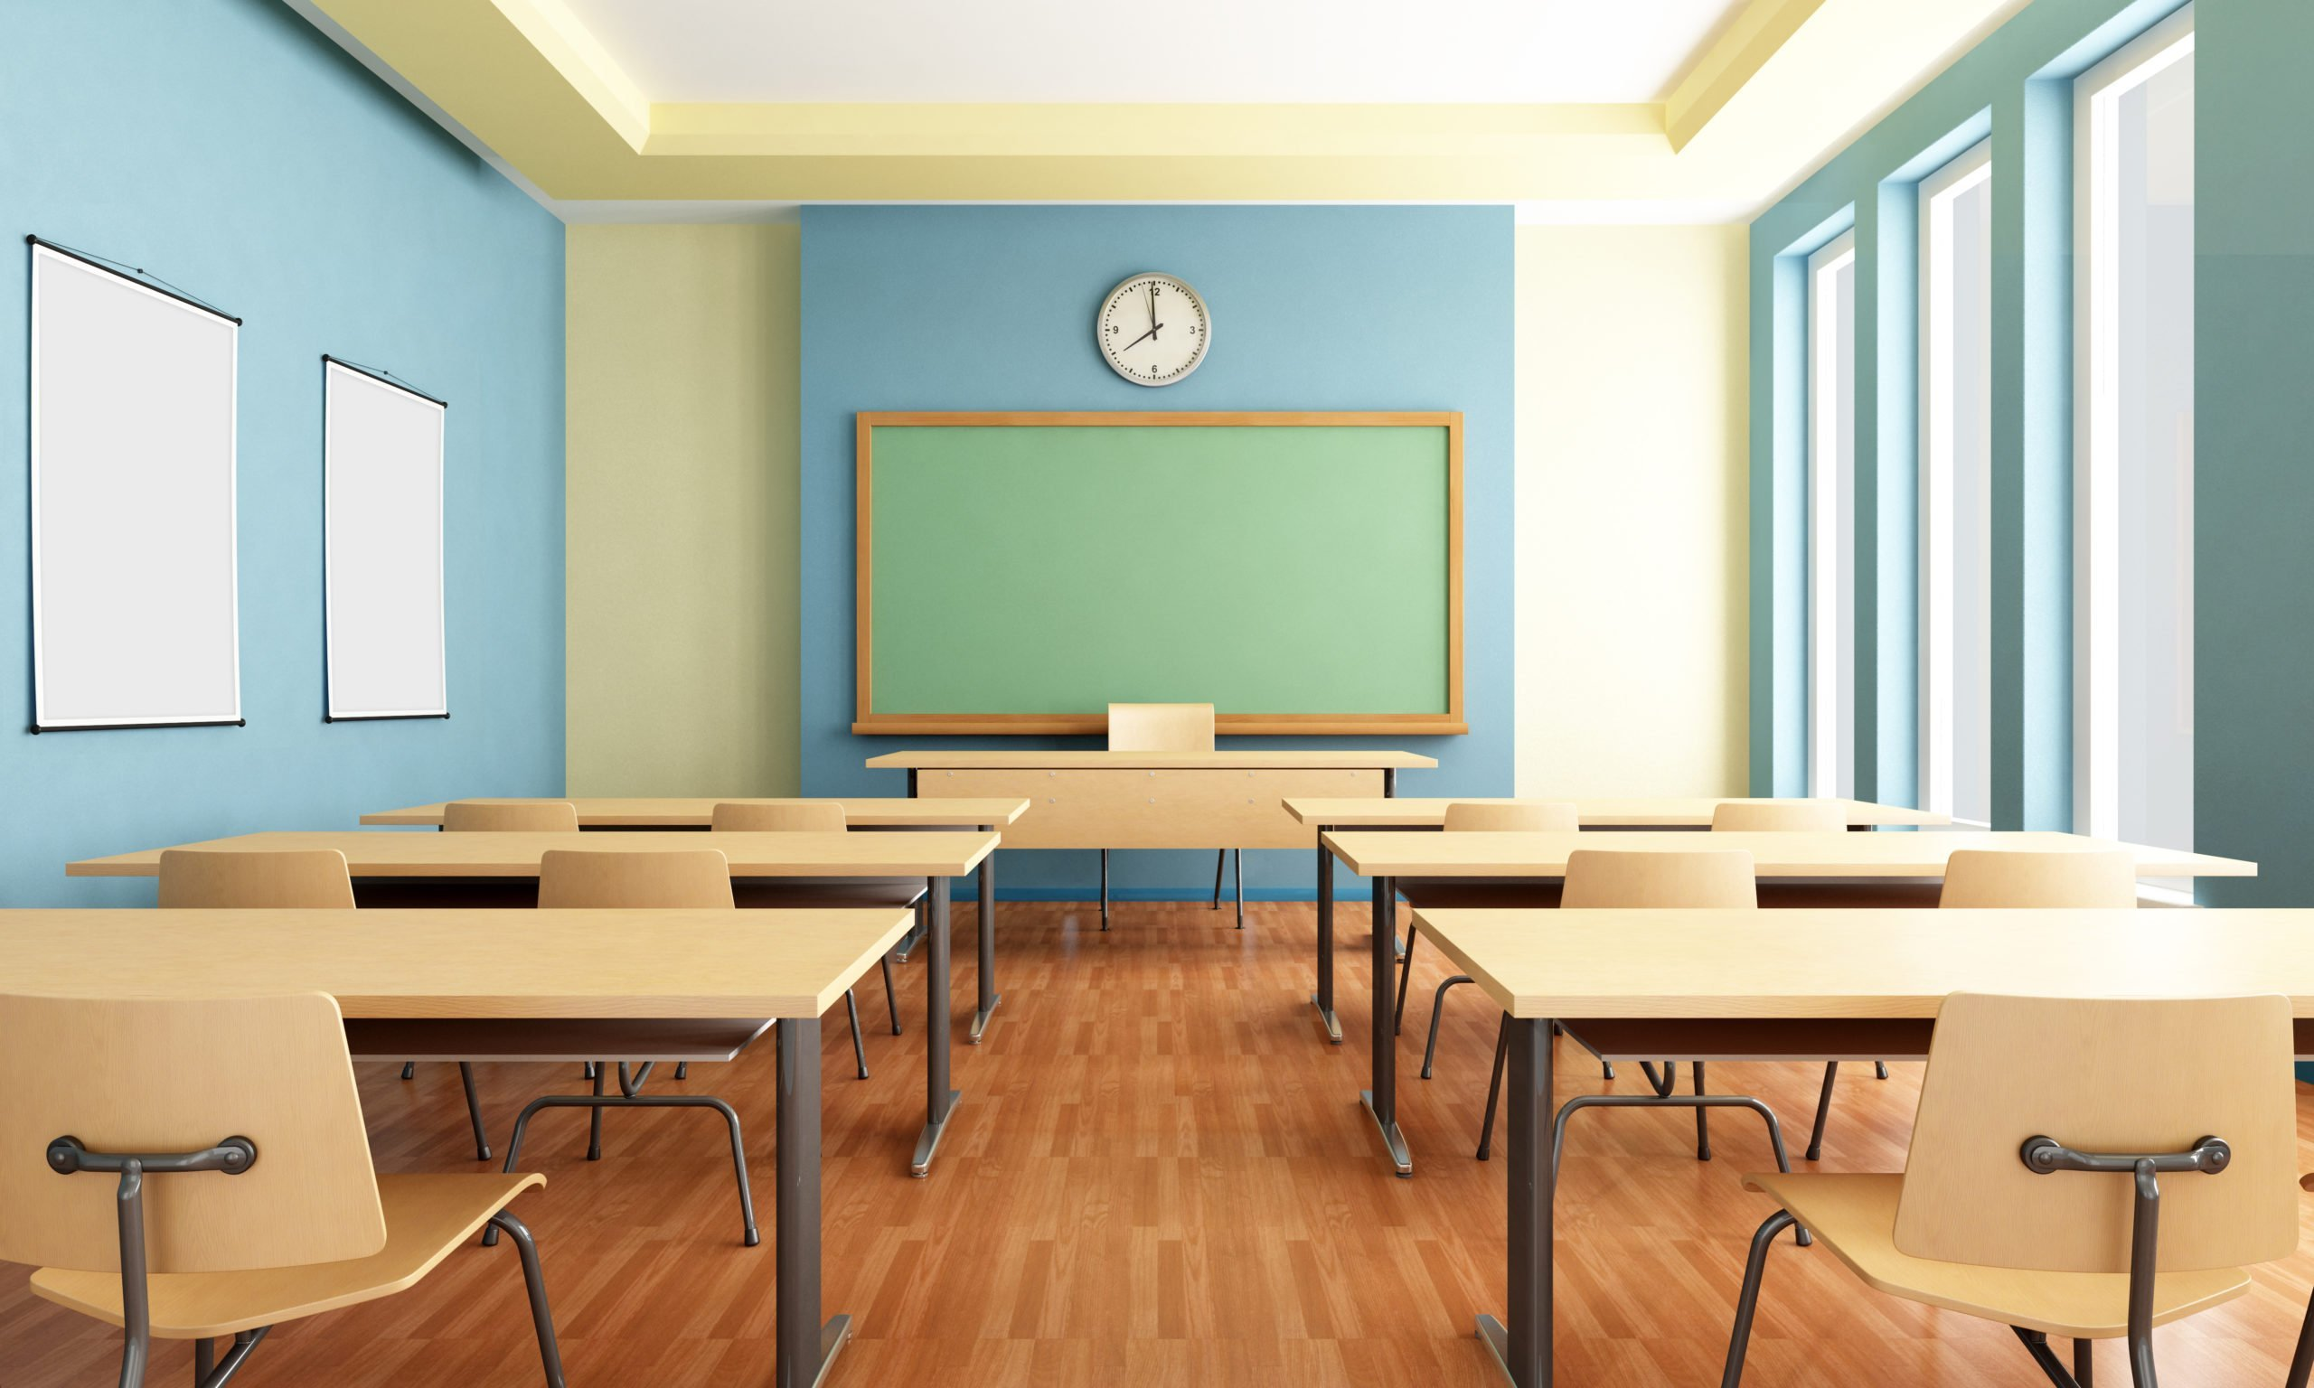
Особенности учебной зоны
Значимость учебной зоны: способствует комфортной организации учебного процесса, мотивации учебной деятельности и развитию познавательного интереса с помощью нестандартных приемов и способов обучения
В учебную зону входят:
ученические парты и стулья, учительское место, учебную доску, телевизор и экран, шкафы и т.д.

Slide 6
Особенности учебной зоны
Основные требования к организации учебной зоны для учащихся:
учебная зона должна быть создана из материалов, которые не вредят здоровью детей, цветовое оформление в гармоничных тонах, в помещение не должно находиться в состоянии необходимости ремонта и т.д.
должны быть соблюдены требования расстояний между партами, расстояние до доски, источников света и т.д.
для каждого обучающийся обеспечивается рабочее место в соответствии с его ростом, наклон парты 7–15º
естественное освещение левостороенее + дополнительные источники света

Slide 7
Особенности учебной зоны
Основные требования к организации учебной зоны учителя:
1
2
3
мебель для организации рабочего места учителя включает стол + дополнительная столешница и стул, при этом место учителя должно быть впереди парт учащихся
рабочее место учителя должно быть удобным для работы за ним, для размещения на нем классного журнала, 2-3 стопок ученических тетрадей, учебников, дидактических материалов, размещения аппаратных средств компьютерной техники (компьютер, сканер ,принтер)
для рационального размещения и правильного хранения учебного оборудования необходим набор секций и т.д.

Slide 8
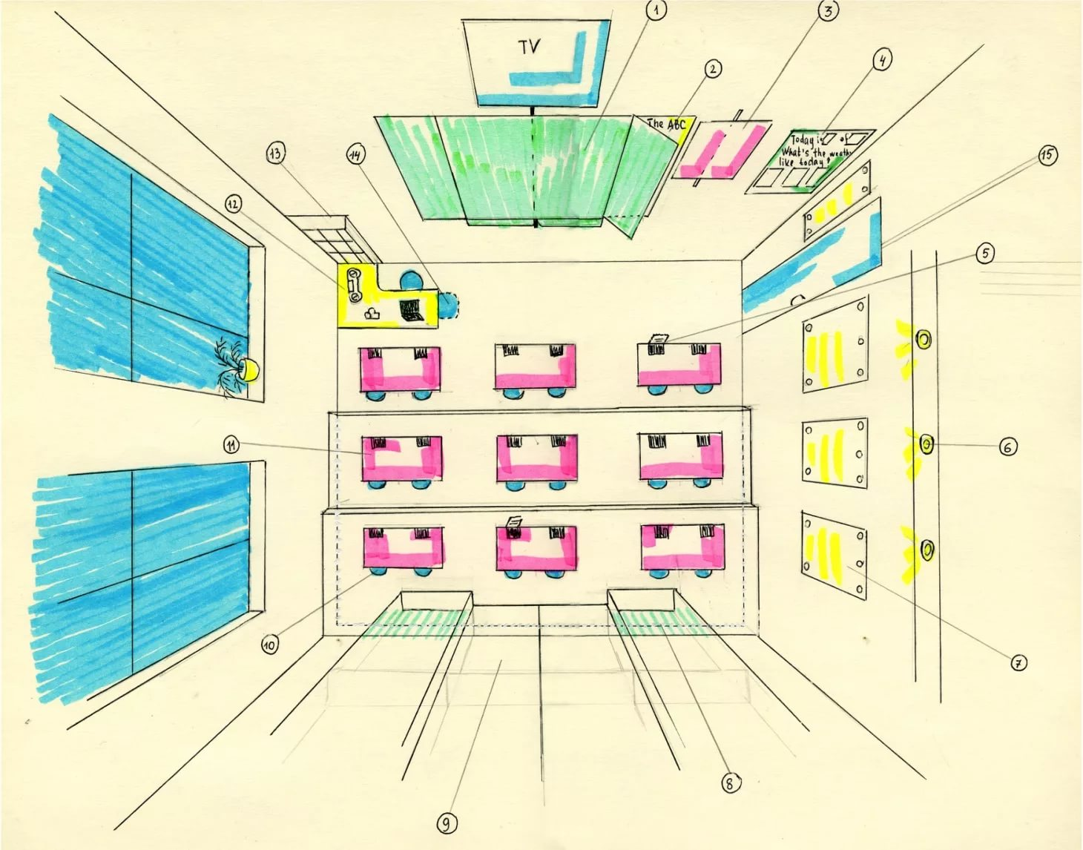
80-90 см
2,4 – 2,7 м
60 см
50-70 см
Не более 860 см

Slide 9
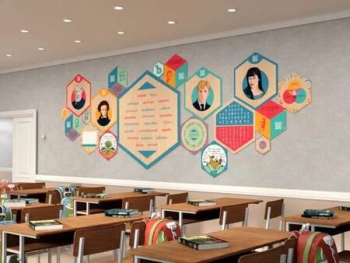
Особенности информационной зоны
Значимость информационной зоны: способствует созданию определенной конкретности и образности в абстрактном мышлении учащихся, повышение познавательного интереса к предмету, а также для расширения кругозора
В информационную зону входят:
информационные материалы для детей и родителей (рекомендации по воспитанию и т.д.)

Slide 10
Особенности информационной зоны
Основные требования к организации информационной зоны:
01
02
03
04
содержание стендов включает жизнь России, края, города, класса, учебные материалы, творческие работы и т.д.
на передней стене класса-кабинета может быть расположен алфавит, таблицы по русскому языку и математике, экспонируемые постоянно
на боковой стене рекомендуется размещать экспозиционные щиты со сменной информацией
в застекленных секциях шкафов, расположенных по задней стене рекомендуется размещать дидактический наглядный материал по учебным предметам
.

Slide 11
2. В застекленных секциях шкафов, расположенных по задней стене рекомендуется размещать дидактический наглядный материал по учебным предметам - русскому языку, чтению, математике, окружающему миру, природоведению и игровой материал.
1. На передней стене класса-кабинета может быть расположен алфавит, таблицы по русскому языку и математике, экспонируемые постоянно.
3. На боковой стене рекомендуется размещать экспозиционные щиты со сменной информацией и классный уголок.

Slide 12
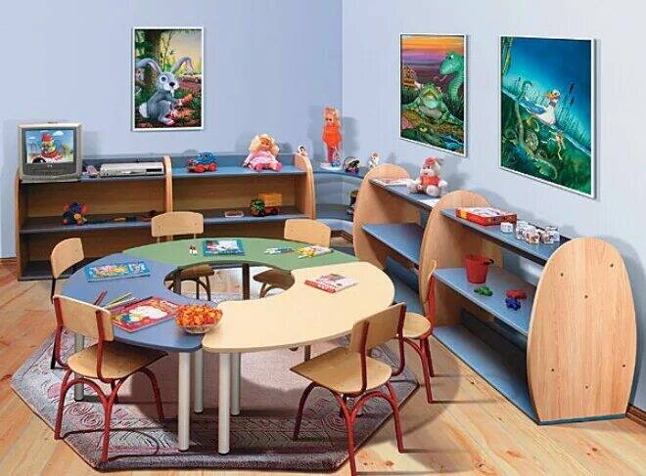
Особенности игровой зоны
Значимость игровой зоны: способствует тренировки подвижности, создает положительн
В игровую зону входят:
крупное организующее игровое поле, игровое оборудование, игрушки, игровая атрибутика разного рода, игровые материалы, необходимые для игровой деятельности детей

Slide 13
Особенности игровой зоны
Основные требования к организации игровой зоны:
1
2
3
4
игровых комнатах мебель, игровое и спортивное оборудование должно соответствовать ростовым данным обучающихся
мебель следует расставлять по периметру игровой комнаты, освобождая тем самым максимальную часть площади для подвижных игр
при использовании мягкой мебели необходимо наличие съемных чехлов (не менее двух), с обязательной заменой их не реже 1 раза в месяц и по мере загрязнения
для хранения игрушек и пособий устанавливают специальные шкафы

Slide 14
Особенности зеленой зоны
Значимость зеленой зоны: способствует прививанию любови к природе, развитию многих качеств (ответственности, заботливости, трудолюбия и др.)
В зеленую зону входят:
декоративные цветы, предметы необходимые для ухода за цветами, информационные карты о цветах (название цветка, семейство и т.д.)

Slide 15
Особенности зеленой зоны
Основные требования к организации зеленой зоны:
01
недопустимы ядовитые растения, они должны быть безопасны для детей
02
все растения должны быть подписаны на кашпо(будет способствовать получению новых знаний)
03
поливать нужно не реже 2 раз в неделю
04
убирать пыль с растений необходимо убирать водой и каждый день
05
проконсультироваться с мед. работниками на счет аллергических заболеваний детей

Slide 16
Модель
предметно-развивающей среды
В начальной школе модель предметно-развивающей среды может включать также следующие зоны:
01
Творческая зона - способствует самореализации, развитию креативности; может содержать соответствующие приборы (краски, бумага, нитки и др.), требования связаны с правилами безопасности
Санитарно-гигиеническая зона - способствует развитию гигиены и самостоятельности; включает в себя раковину, соответствующие принадлежности (мыло, бумага и др.); основные требования связаны с проведением генеральной уборки и др.
02

Slide 17
РЕСУРСЫ
https://avatars.mds.yandex.net/i?id=a5f122c63eb32c18ee11bf60af234b5a0e039db3-4026845-images-thumbs&n=13
https://avatars.mds.yandex.net/i?id=897f9790fbbb7f4f3b4daf1c6395b62cbc08e184-4793210-images-thumbs&n=13
https://avatars.mds.yandex.net/i?id=0e3e29fc2ebd8921a4fdddc316936ce4059b4257-10299621-images-thumbs&n=13
Бескончина, Д.А. Предметно-развивающая среда как средство формирования УУД у младших школьников / Д.А. Бескончина, Н.А. Кварталова // Материалы X Международной студенческой научной конференции «Студенческий научный форум». – 2018. – №5. С. 218-221.
Бурова, А.А. Алгоритм проектирования образовательной среды в начальной школе с позиции инновационных подходов / А.А. Бурова // Молодой ученый. – 2023. – № 22 (469). – С. 382-385.
Колокольникова, З.У. Проектирование предметно-развивающей среды в начальной школе: историко-педагогический аспект / З.У. Колокольникова // Проблемы современного педагогического образования. – 2018. – №60-4. – С. 218-221.

